Slide 1

计算机导论
INTRODUCTION OF COMPUTERS
信息科学与技术学院
授课教师：肖永康

Slide 2
第3章 操作系统
3.1 操作系统的概念
3.2 操作系统的作用
3.3 操作系统的历史
3.4 操作系统的体系结构
3.5 协调机器的活动
3.6 操作系统的组件

Slide 3
3.1 操作系统的概念
…….
用户1
用户2
用户3
用户n
办公软件 Web浏览器 数据库 游戏 …….
(应用软件)
编译器 编辑器 命令解释器 …….
(实用软件)
系统软件
操作系统
计算机硬件
计算机系统的层次结构

Slide 4
3.1 操作系统的概念
如果没有操作系统
用户需要直接操作硬件：需要知道显存位置、知道扫描码…
应用软件
应用软件需要知道很多硬件信息，需要知道别的应用已经占有哪些内存…
硬件
操作系统可以：屏蔽细节、统一管理硬件、防止违法操作…
使计算机的使用更加方便、简单、高效…

Slide 5
3.1 操作系统的概念
操作系统（Operating System，OS）是计算机系统中的系统软件，是一些程序模块的集合——
它们以尽量有效、合理的方式组织和管理计算机的软硬件资源，合理组织计算机的工作流程，控制程序的执行并向用户提供各种服务功能，使用户能够灵活、方便、有效地使用计算机，使整个计算机系统能高效地运行

Slide 6
3.2 操作系统的作用
管理所有硬件资源
应用软件
冯⋅诺依曼认为，计算机由五大部件组成：运算器、控制器、存储器、输入设备、输出设备
操作系统
硬件
OS需要管理CPU(运算器、控制器)
进程管理
OS需要管理memory(内存)
内存管理
OS需要管理disk(外存)
文件系统
OS需要管理IO(输入/输出设备)
I/O系统

Slide 7
3.2 操作系统的作用
向用户和应用软件提供使用接口
应用软件
命令
系统调用
图形、窗口
实
验
操作系统
硬件

Slide 8
3.3 操作系统的发展历史
OS随计算机硬件技术、应用软件的发展而发展
目标
充分利用硬件，提高计算机资源利用率
提供更好服务，方便用户
OS的发展历史划分为4个阶段
3.3.1 真空管和穿孔卡片(1945~1955)
3.3.2 晶体管和批处理系统(1955~1965)
3.3.3 集成电路和多道程序设计(1965~1980)
3.3.4 个人计算机(1980~至今)

Slide 9

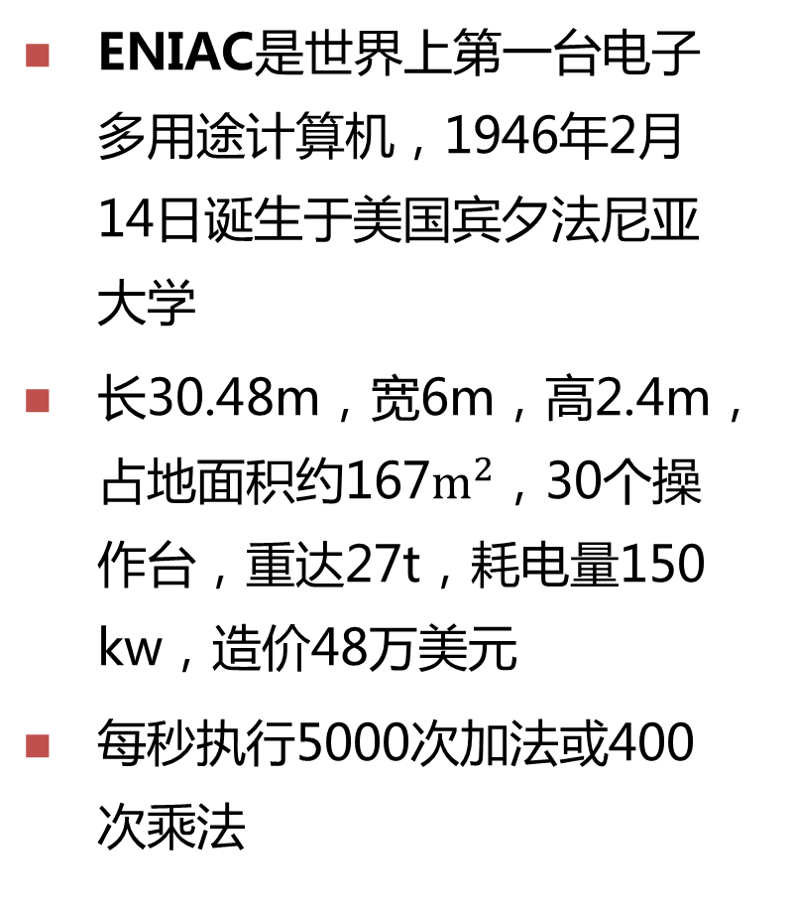
3.3.1 真空管和穿孔卡片(1945~1955)
ENIAC是世界上第一台电子多用途计算机，1946年2月14日诞生于美国宾夕法尼亚大学
长30.48m，宽6m，高2.4m，占地面积约167$m^{2}$，30个操作台，重达27t，耗电量150 kw，造价48万美元
每秒执行5000次加法或400次乘法
Notes:
埃尼阿克

Slide 10
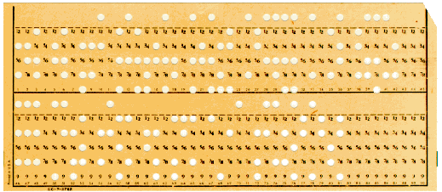
3.3.1 真空管和穿孔卡片(1945~1955)
工作方式
用户：既是程序员，又是操作员
编程语言：机器语言
输入输出：纸带或卡片
工作特点
用户独占全机
CPU等待用户
提高效率
专门的操作员
批处理
20世纪50年代初，出现穿孔卡片
Notes:
从第一台计算机诞生(1945年)到50年代中期的计算机，属于第一代，这时还未出现OS。
这时的计算机操作是由用户(即程序员)采用人工操作方式直接使用计算机硬件系统，
即由程序员将事先已穿孔(对应于程序和数据)的纸带(或卡片)装入纸带输入机(或卡片输入机)，
再启动它们将程序和数据输入计算机， 然后启动计算机运行。
当程序运行完毕并取走计算结果后， 才让下一个用户上机。

Slide 11
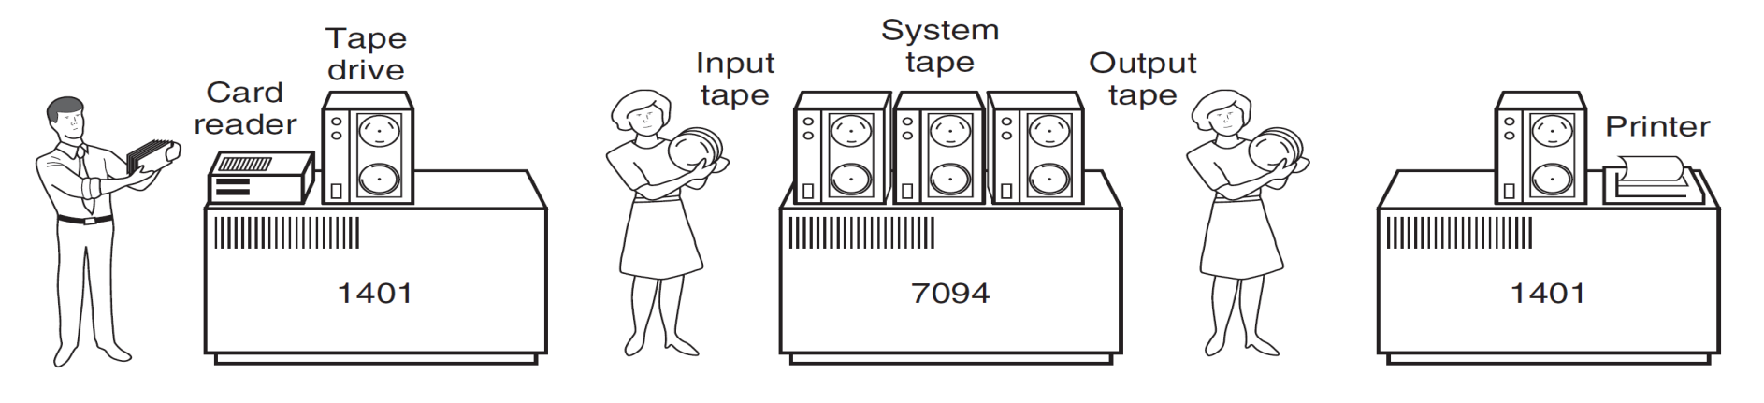
3.3.2 晶体管和批处理系统(1955~1965)
单道批处理系统的工作方式
用户提交作业
操作员成批作业
利用卫星机完成输入输出功能
主机与卫星机可并行工作
单道批处理系统的缺点
CPU和I/O设备使用忙闲不均
以计算为主的作业
以I/O为主
用户程序
数据
作业说明书（作业控制语言）
An early batch system
Notes:
单道批处理系统的工作方式
用户提交作业：程序员将程序写在纸上（用Fortran或汇编语言），然后穿孔成卡片
操作员合成批作业：结果为磁带介质
利用卫星机完成输入输出功能
主机与卫星机可并行工作
单道批处理的主要问题
CPU和I/O设备使用忙闲不均（取决于当前作业的特性）。
对计算为主的作业，外设空闲；
对I/O为主的作业，CPU空闲；

Slide 12
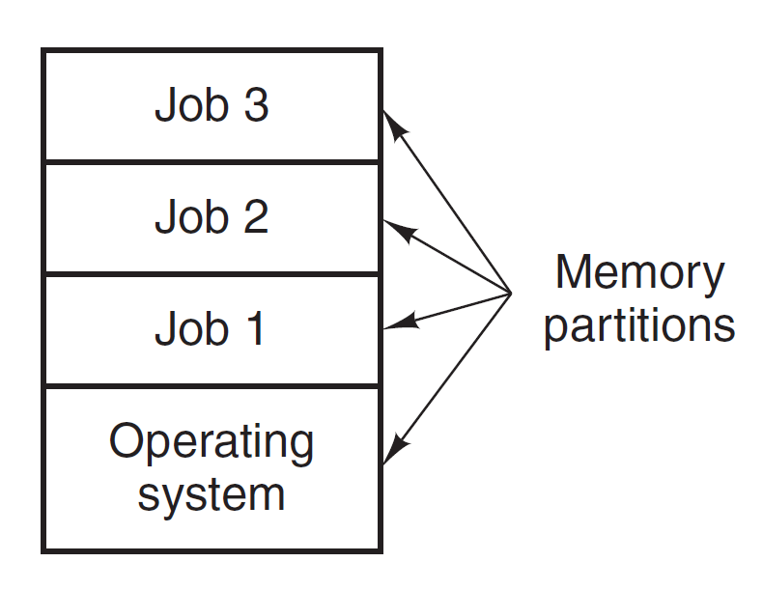
3.3.3 集成电路和多道程序设计(1965~1980)
多道批处理的运行特征
多道
宏观上并行运行
微观上串行运行
优点
资源利用率高
作业吞吐量大
Notes:
多道批处理的运行特征
多道：内存中同时存放几个作业
宏观上并行运行：都处于运行状态，但都未运行完
微观上串行运行：各作业交替使用CPU
在当前运行的作业需作I/O处理时，CPU转而执行另一个作业。（I/O完成后是否立刻恢复执行？要等到其他程序再次I/O时）
优点：
资源利用率高：CPU和内存利用率较高；
作业吞吐量大：单位时间内完成的工作总量大；
缺点：
用户交互性差：整个作业完成后或中间出错时，才与用户交互，不利于调试和修改；
作业平均周转时间长：短作业的周转时间显著增长；

Slide 14
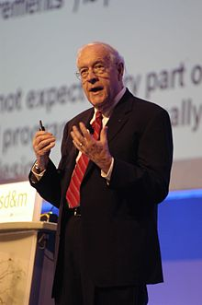

3.3.3 集成电路和多道程序设计(1965~1980)
多道批处理系统使用的技术
作业调度：上下文切换
资源共享：互斥和同步机制
内存使用：交换和虚拟内存
内存保护：存储保护
文件非顺序存放、随机存取
典型代表：IBM OS/360
缺点
用户交互性差
作业平均周转时间长
Notes:
统上的技术多道批处理系统上的技术
作业调度：作业的现场保存和恢复－－上下文切换
资源共享：资源的竞争和同步－－互斥(exclusion)和同步(synchronization)机制
内存使用：提高内存使用效率（为当前由CPU执行的程序提供足够的内存）－－覆盖(overlay)，交换(swap)和虚拟 存储(virtual memory)
内存保护：系统存储区和各应用程序存储区不可冲突－－存储保护
文件非顺序存放、随机存取
出现了：作业管理、处理机管理、存储管理、设备管理、文件系统管理
覆盖技术的实现是把程序划分为若干个功能上相对独立的程序段，按照其自身的逻辑结构使那些不会同时运行的程序段共享同一块内存区域。程序段先保存在磁盘上，当有关程序的前一部分执行结束后，把后续程序段调入内存，覆盖前面的程序段。 交换技术：在分时系统中，用户的进程比内存能容纳的数量更多，系统将那些不再运行的进程或某一部分调出内存，暂时放在外存上的一个后备存储区，通常称为交换区，当需要运行这些进程时，再将它们装入内存。
FrederickP.Brooks

Slide 15
3.3.3 集成电路和多道程序设计(1965~1980)
MIT在1959年提出分时系统(time-sharing system)的思想
分时的概念
多用户分享同一台计算机
多程序按time slice共享软硬件资源
分时系统的特点
人机交互性好
共享主机
用户独立性
分时系统实际上是多道程序的变种
几十毫秒
Notes:
“分时”的含义
分时是指多个用户分享使用同一台计算机。每个用户都有一个联机的终端。
多个程序分时共享硬件和软件资源。
多个用户分时：单个用户使用计算机的效率低，因而允许多个应用程序同时在内存中，分别服务于不同的用户。有用户输入时由CPU执行，处理完一次用户输入后程序暂停，等待下一次用户输入－－时走时停
前台和后台程序(foreground & background)分时：后台程序不占用终端输入输出，不与用户交互－－现在的图形用户界面(GUI)，除当前交互的程序(输入焦点)之外，其他程序均作为后台
通常按时间片(time slice)分配：各个程序在CPU上执行的轮换时间
分时系统的特点
人机交互性好：在调试和运行程序时由用户自己操作。
共享主机：多个用户同时使用。
用户独立性：对每个用户而言好象独占主机。

Slide 16
3.3.3 集成电路和多道程序设计(1965~1980)
1965年，ARPA支持MIT、AT&T（贝尔实验室）和通用电气公司开发“公用计算服务系统”，希望能够同时支持整个波士顿所有的分时用户
MULTICS(MULTiplexed Information and Computing Service )的设计目标
便利的远程终端使用
大量终端通过电话线接入计算机主机
高可靠的大型文件系统
大容量的用户信息共享
存储和构造层次化信息结构的能力

Slide 17
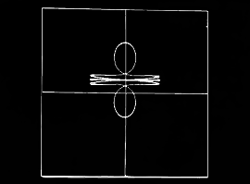
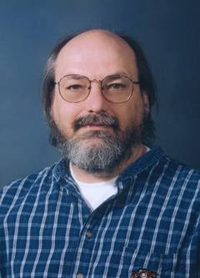
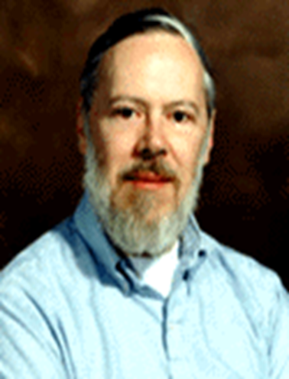

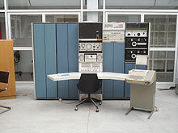
3.3.3 集成电路和多道程序设计(1965~1980)
Space Travel
Ken Thompson
(February 4, 1943 ~ )
Dennis Ritchie
(September 9, 1941 ~
October 12, 2011)
PDP-7
1969年，Ken Thompson开始设计Unix
Notes:
1983年Dennis Ritchie与Ken Thompson一起获得了图灵奖。理由是他们“研究发展了通用的操作系统理论，尤其是实现了UNIX操作系统”。

Slide 18
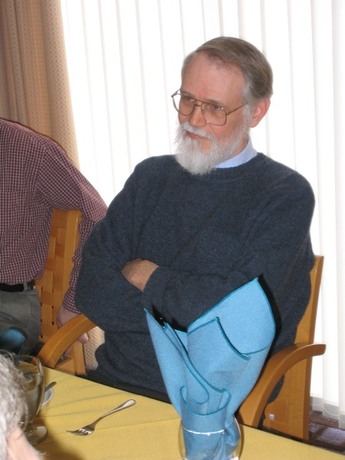
3.3.3 集成电路和多道程序设计(1965~1980)
为使游戏在PDP-7上顺利运行，陆续开发了浮点运算软件包、显示驱动软件、文件系统、实用程序、shell和汇编程序
1970年，Brian Kernighan戏称新系统为UNiplexed Information and Computing System（UNICS），后取谐音Unix
1970年是Unix元年
1973年，Dennis Ritchie用C语言重写UNIX
Brian Kernighan
(January 1, 1942 ~ )

Slide 19
3.3.3 集成电路和多道程序设计(1965~1980)
1973年，Thomson和Ritchie发表Unix论文
AT&T向大学发布没有改进、没有保证修复瑕疵和没有技术支持的Unix
1975年，Thomson将Unix带到UC Berkeley，产生BSD
1979年，AT&T改变Unix的许可条款
源代码不允许在大学操作系统课程上使用
Unix成为商品，标志着自由共享软件的结束和PC软件市场的开始
Berkeley Software Distribution
北师大

Slide 20
3.3.3 集成电路和多道程序设计(1965~1980)
UNIX两大流派
AT&T的System V
UC Berkeley的BSD
Unix哲学
KISS（Keep it Simple, Stupid）
Dennis Ritchie: “Unix is simple. It just takes a genius to understand its simplicity”.
UNIX成功原因
使用C语言编写，可移植
源代码非常有效，容易适应特殊的需求
良好的、通用的、多用户、多任务、分时操作系统

Slide 21
3.3.4 个人计算机 (1980~至今)
1973年，Digital Research的Gary Kildall针对PC机设计了8位操作系统CP/M
1981年8月，IBM推出基于Intel 16位微处理器8088的PC机
Microsoft花$50000从Seattle Computer Products购买了QDOS，修改后改名为MS-DOS
IBM was happy, Intel was happy, and Microsoft was very, very happy. Digital Research was not happy, and Seattle Computer Products became successively unhappier over the years as they realized they had pretty much given away the rights to the best-selling computer program ever.
Notes:
大规模集成电路发展，基于微处理器的PC时代到来
加里·基尔代尔，电脑软件开发真正的先驱人物。最早创造了磁盘操作系统（DOS），为A盘、B盘和C盘（CD-ROM）最早编写了驱动程序，加里·基尔代尔也是图形用户界面（GUI）的先驱之一，开发了“DrLogo”计算机语言。在1974年，帮助创建了硅谷最富盛名的“家酿俱乐部”（HomeBrewClub），成为计算机业余爱好者交流的天堂，加里·基尔代尔还为微机首创了世界上第一个实用的软件API。
QDOS是Dos的前身，也是第一个广泛使用的操作系统。在1980，IBM希望进入PC市场，它询问Microsoft的Bill Gates，希望这家当时还十分小的公司能够为它提供一个操作系统，在此之前Microsoft已经为IBM提供了BASIC语言的产品。Microsoft最后找到了一种称为86-DOS的操作系统，它是一家名为Seattle Computer Products公司的产品。86-DOS也就是QDOS，它由Tim Paterson用6周时间写成，它是基于当时十分流行的CP/M的思想编写的，它使用8086芯片，代码约为4000行汇编。Microsoft以5万美元买得这个操作系统，修改它并把新的操作系统称为MS-DOS，然后把这个东西交给了IBM。IBM经过测试发现了300余个错误，经过修改后，IBM发行了自己的DOS，称为PC-DOS。Bill Gates看到MS-DOS潜在的力量，说服IBM允许Microsoft自己发行它。
最早的IBM PC实际上提供三种操作系统的选择：PC-DOS，CP/M 86和UCSD p-System，后者是一个基于PASCAL的系统。PC-DOS以其价格的优势最终取得胜利。IBM进军PC机市场十分成功，一年半内，IBM就引入了新的机器PC-XT，其中也包括了新版的DOS。Microsoft声称自己可以开发多任务的DOS，便从未实现过。但Microsoft的确实现了多任务的操作系统，不过不是DOS，而是Windows。

Slide 22
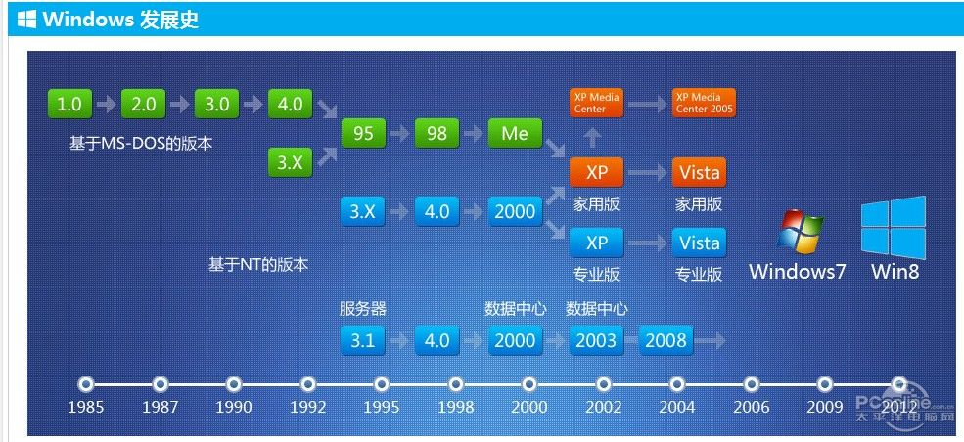
3.3.4 个人计算机 (1980~至今)
Microsoft Windows发展史

Slide 23
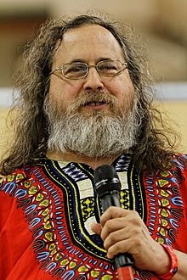


3.3.4 个人计算机 (1980~至今)
Richard Stallman在1983年9月27日发起GNU Project
创建Unix-like computer operating system composed entirely of free software，重现当年软件界合作互助的团结精神
提出Copyleft概念，保证GNU软件可以自由地“使用、复制、修改和发布”
Copyright
Copyleft
Richard Stallman, 2014
（March 16, 1953 ~ )

Slide 24
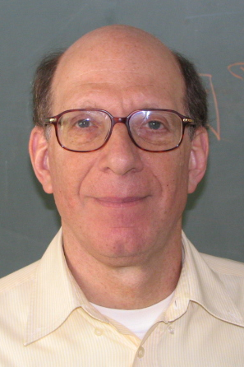
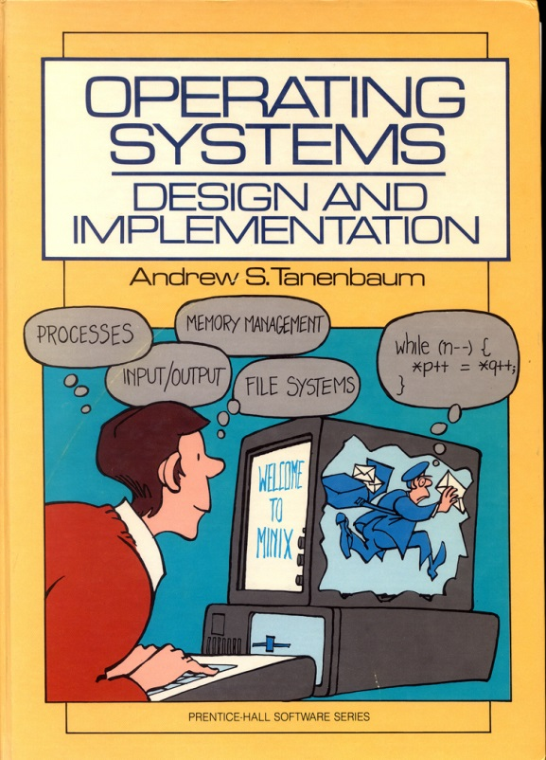
3.3.4 个人计算机 (1980~至今)
Andrew S. Tanenbaum在1987年发布Minix
源代码完全公开的类UNIX计算机操作系统
Andrew S. Tanenbaum
(March 16, 1944 ~ )

Slide 25
3.3.4 个人计算机 (1980~至今)
Internet时代与Linux
1990年秋，Linus Torvalds为了学习OS，在自己的PC机上认真钻研了MINIX的源代码
为了在PC机上阅读MINIX Usenet新闻组，Linus写了
显示器、键盘、调制解调器、磁盘的驱动程序
文件系统
Linux就以这样古怪而自然的方式问世
Notes:
1990年秋天，Linus Torvalds在芬兰赫尔辛基大学学习操作系统课程，因为上机需要排队等待，Linus买了台PC机，开发了第一个程序，程序包括两个进程，向屏幕上写字母，然后用定时器来切换进程
Linus需要终端仿真程序来存取Minix Usenet新闻组的内容，于是他写了从调制解调器上接发信息的程序以及显示器、键盘和调制解调器的驱动程序
然后写了磁盘驱动程序，文件系统，一旦有了进程切换、文件系统和设备驱动程序，当然就拥有了一个操作系统原型，或者至少是它的一个内核
Linux就以这样极其古怪但也极其自然式问世

Slide 26
3.3.4 个人计算机 (1980~至今)
Message-ID: 1991 Aug 25.205708.9541@klaava.helsinki.fi From: torvalds@klaava.helsinki.fi (Linus Benedict Torvalds) To: Newsgroups: comp.os.minix Subject: What would you like to see most in minix? Summary: small poll for my new operating system
Hello everybody out there using minix-I'm doing a (free) operating system (just a hobby, won't be big and professional like gnu) for 386 (486) AT clones. This has been brewing since April, and is starting to get ready. I'd like any feedback on things people like/dislike in minix, as my OS resembles it somewhat (same physical layout of the file-system (due to practical reasons) among other things).

Slide 27
3.3.4 个人计算机 (1980~至今)
I’ve currently ported bash (1.08) and gcc (1.04), and things seem to work. This implies That I’ll get something practical within a few months. And I’d like to know what features most people would want. Any suggestions are welcome, but I won‘t promise I’ll implement them :-) Linus (torvalds@kruuna, helsinki.fi)
PS. Yes-It’s free of any minix code. And It has a multi-threaded fs. It is NOT protable (use 386 task Switching etc). And it probably never will support anything other than AT-harddisks, as that’s all I have.
实验
实验

Slide 28
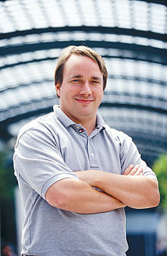

3.3.4 个人计算机 (1980~至今)
有些人生来就具有引导百万人的领袖风范；其他人则是为了写出颠覆世界的软件而生。唯一一个做到这两者的人，就是托瓦兹。 ——美国《时代》周刊
Tux: Linux吉祥物
Linus Torvalds, 2002
(December 28, 1969 ~ )
Notes:
Tux [tʌks]

Slide 29
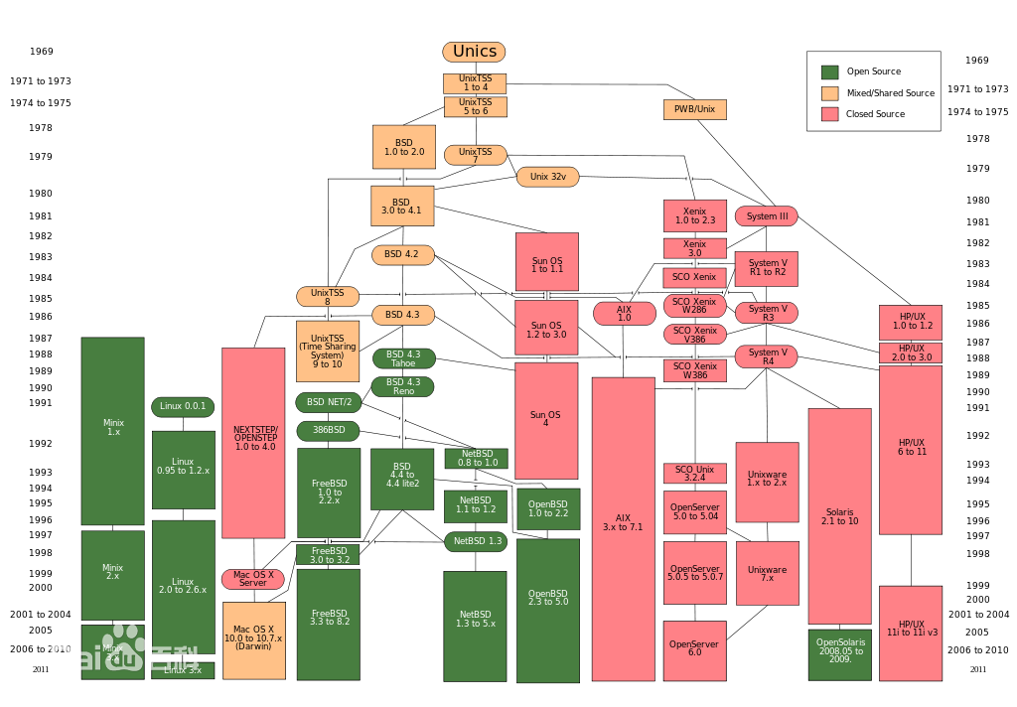
UNIX家族谱
3.3.4 个人计算机
(1980~至今)
MINIX
UNIX家族谱

Slide 30
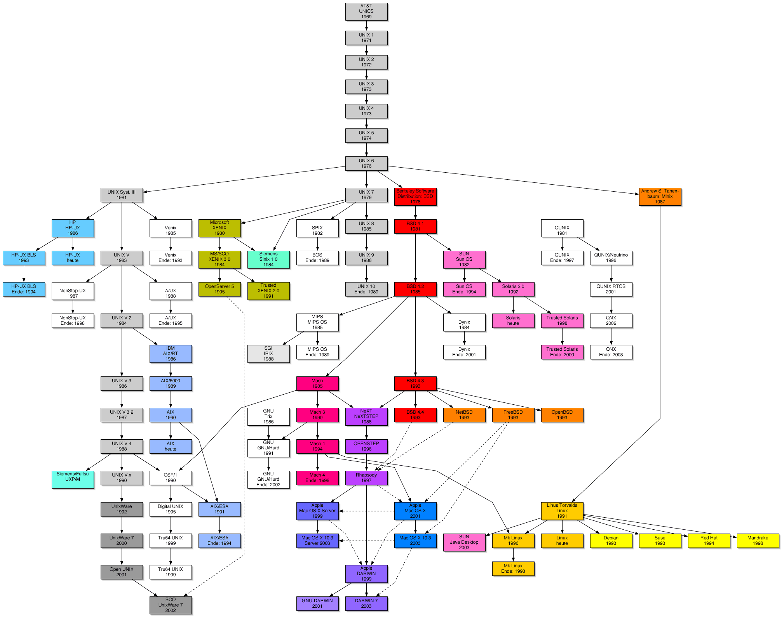
3.3.4 个人计算机
(1980~至今)

Slide 31
3.3.5 IT定律（IT Laws）
摩尔定律（Moore’s Law）
集成电路上可容纳的元器件的数目，每隔18个月翻一番
安迪-比尔定律（Andy and Bill’s Law）
Andy gives, Bill takes away
反摩尔定律（Reverse Moore’s Law）
一个IT公司如果今天和18个月前卖掉同样多的、同样的产品，它的营业额就要降一半
Notes:
摩尔定律：
摩尔定律是由英特尔（Intel）创始人之一戈登·摩尔（Gordon Moore）1965年提出来的。其内容为：当价格不变时，集成电路上可容纳的元器件的数目，约每隔18-24个月便会增加一倍，性能也将提升一倍。换言之，每一美元所能买到的电脑性能，将每隔18-24个月翻一倍以上。这一定律揭示了信息技术进步的速度。
安迪-比尔定理 （Andy and Bill’s Law）是对IT产业中软件和硬件升级换代关系的一个概括。
Andy gives, Bill takes away.（安迪提供什么，比尔拿走什么。）” 安迪指英特尔前CEO安迪·格鲁夫，比尔指微软前任CEO比尔·盖茨，这句话的意思是，硬件提高的性能，很快被软件消耗掉了。
反摩尔定律
Google的前CEO埃里克·施密特提出的：如果你反过来看摩尔定律，一个IT公司如果今天和18个月前卖掉同样多的、同样的产品，它的营业额就要降一半。IT界把它称为反摩尔定律。

Slide 32
3.4 操作系统的基本特性
并发 (Concurrence)
并发：两个或多个事件在同一时间间隔内发生
并行：两个或多个事件在同一时刻发生
共享 (Sharing)
系统资源可供多个并发进程共同使用
共享方式：互斥访问、同时访问
虚拟 (Virtual)
将一个物理实体映射为多个逻辑实体
异步性 (Asynchronism)
进程以“停停走走”方式运行
Notes:
1. 并发
并行性和并发性是既相似又有区别的两个概念，并行性是指两个或多个事件在同一时刻发生；而并发性是指两个或多个事件在同一时间间隔内发生。在多道程序环境下，并发性是指在一段时间内，宏观上有多个程序在同时运行，但在单处理机系统中，每一时刻却仅能有一道程序执行，故微观上这些程序只能是分时地交替执行。倘若在计算机系统中有多个处理机，则这些可以并发执行的程序便可被分配到多个处理机上，实现并
行执行，即利用每个处理机来处理一个可并发执行的程序，这样，多个程序便可同时执行。
2.共享(Sharing)
在操作系统环境下，所谓共享是指系统中的资源可供内存中多个并发执行的进程(线程)共同使用。由于资源属性的不同，进程对资源共享的方式也不同，目前主要有以下两种资源共享方式。
1. 互斥共享方式
系统中的某些资源，如打印机、磁带机，虽然它们可以提供给多个进程(线程)使用，但为使所打印或记录的结果不致造成混淆，应规定在一段时间内只允许一个进程(线程)访问该资源。为此，当一个进程A要访问某资源时，必须先提出请求， 如果此时该资源空闲，系统便可将之分配给请求进程A使用， 此后若再有其它进程也要访问该资源时(只要A未用完)则必须等待。 仅当A进程访问完并释放该资源后， 才允许另一进程对该资源进行访问。我们把这种资源共享方式称为互斥式共享，而把在一段时间内只允许一个进程访问的资源称为临界资源或独占资源。 计算机系统中的大多数物理设备，以及某些软件中所用的栈、变量和表格，都属于临界资源，它们要求被互斥地共享。
2. 同时访问方式
系统中还有另一类资源，允许在一段时间内由多个进程“同时”对它们进行访问。这里所谓的“同时”往往是宏观上的，而在微观上，这些进程可能是交替地对该资源进行访问。典型的可供多个进程“同时”访问的资源是磁盘设备，一些用重入码编写的文件，也可以被“同时”共享，即若干个用户同时访问该文件。
并发和共享是操作系统的两个最基本的特征，它们又是互为存在的条件。一方面，资源共享是以程序(进程)的并发执行为条件的，若系统不允许程序并发执行，自然不存在资源共享问题；另一方面，若系统不能对资源共享实施有效管理， 协调好诸进程对共享资源的访问，也必然影响到程序并发执行的程度，甚至根本无法并发执行。
虚拟(Virtual)
操作系统中的所谓“虚拟”，是指通过某种技术把一个物理实体变为若干个逻辑上的对应物。物理实体(前者)是实的， 即实际存在的；而后者是虚的，是用户感觉上的东西。相应地，用于实现虚拟的技术，称为虚拟技术。在OS中利用了多种虚拟技术，分别用来实现虚拟处理机、虚拟内存、 虚拟外部设备和虚拟信道等。
在虚拟处理机技术中，是通过多道程序设计技术，让多道程序并发执行的方法，来分时使用一台处理机的。此时， 虽然只有一台处理机，但它能同时为多个用户服务，使每个终端用户都认为是有一个CPU在专门为他服务。亦即， 利用多道程序设计技术，把一台物理上的CPU虚拟为多台逻辑上的CPU，也称为虚拟处理机，我们把用户所感觉到的CPU称为虚拟处理器。
异步性(Asynchronism)
在多道程序环境下，允许多个进程并发执行， 但只有进程在获得所需的资源后方能执行。在单处理机环境下，由于系统中只有一个处理机，因而每次只允许一个进程执行，其余进程只能等待。当正在执行的进程提出某种资源要求时，如打印请求，而此时打印机正在为其它某进程打印，由于打印机属于临界资源，因此正在执行的进程必须等待，且放弃处理机，直到打印机空闲，并再次把处理机分配给该进程时，该进程方能继续执行。可见，由于资源等因素的限制，使进程的执行通常都不是“一气呵成”，而是以“停停走走”的方式运行。

Slide 33
3.5 常见操作系统
大型机OS
工作在大型公司的数据中心
强大的I/O能力
提供三类服务：批处理、事务处理、分时
例子：OS/390
服务器OS
通过网络为多个用户服务，允许用户共享硬件和软件资源
提供打印服务、文件服务或Web服务
例子：Linux、FreeBSD, Windows 7/8 和苹果的 OS X
Notes:
批处理：例如，保险公司的索赔处理、连锁商店的销售报告
事务处理：例如，银行的支票处理和航线预定
分时：例如，大型数据库上的查询

Slide 34
3.5 常见操作系统
多处理器OS
将多个CPU连接到单个系统，获得强大的计算能力
需要解决处理器之间的通信、连接、一致性
例子：Windows和Linux
PC机OS
支持多道程序设计
为单用户提供良好的用户接口
广泛用于字处理、电子表格和网络访问
例子：Linux、FreeBSD, Windows 7/ 8 和苹果的 OS X

Slide 35
3.5 常见操作系统
手持计算机OS
运行在平板电脑、智能电话和其他手持设备
例子：Android、iOS
嵌入式OS
运行在电视机、微波炉、汽车、DVD刻录机、电话、MP3播放器的控制设备中
软件运行在ROM中
不允许用户下载、安装软件
例子：嵌入式Linux、QNX和VxWorks

Slide 36
3.5 常见操作系统
传感器节点操作系统
电池能量有限，内存不足
事件驱动或定时检测
所有程序事先加载，不允许临时下载程序
例子：TinyOS
实时操作系统
保证在一定时间限制内完成特定功能
例子：eCos

Slide 37
3.6 操作系统的组件
3.6.1 处理机管理
3.6.2 存储管理
3.6.3 设备管理
3.6.4 文件管理

Slide 38
3.6.1 处理机管理
完成处理机资源的分配调度等功能
处理机调度的单位可为进程或线程
进程管理
进程控制：创建、撤销、挂起、改变运行优先级
进程同步：协调并发进程之间的推进步骤，协调资源共享
进程通信：进程之间传送数据，协调进程间的协作
进程调度：作业和进程的运行切换，充分利用处理机资源和提高系统性能
Notes:
进程控制：创建、撤销、挂起、改变运行优先级等－－主动改变进程的状态
进程同步：协调并发进程之间的推进步骤，以协调资源共享；－－交换信息能力弱
进程通信：进程之间传送数据，以协调进程间的协作；－－交换信息能力强，也可以用来协调进程之间的推进
进程调度：作业和进程的运行切换，以充分利用处理机资源和提高系统性能；－－未必是进程控制操作所引起（可能是时间片轮转、I/O操作）
同一类型内的公平性、高效率（吞吐量大）、作业周转时间等

Slide 39
3.6.1 处理机管理
并发程序的执行
例子：程序1和程序2都访问共享变量X，当两个程序执行顺序变化时得到不同结果
执行顺序1：程序1程序2
结果为：X增加2。
执行顺序2：R1=X; R2=X; R1=R1+1; R2=R2+1; X=R1; X=R2
结果为：X增加1。
程序1
…
X=X+1
…
程序2
…
X=X+1
…
R1=X
R1=R1+1
X=R1
R2=X
R2=R2+1
X=R2
异步性 → 结果不可再现

Slide 40
3.6.1 处理机管理
进程定义
进程是程序的一次执行
进程目的
使多个程序并发执行
Notes:
引入进程的目的：是为了使多个程序并发执行，以改善资源利用率及提高系统的吞吐量，用进程代表运行的程序。
建立进程的同步机制，对并发程序之间的相互牵连加以控制。

Slide 41
3.6.1 处理机管理
进程的特征
结构特征
进程由程序段、数据段和PCB三部分构成
动态性
进程是程序的一次执行过程，具有生命周期
并发性
只有为程序创建进程后，多个程序才能并发运行
独立性
进程是能独立运行、独立分配资源和独立接受调度的基本单位
异步性
进程按各自独立的、不可预知的速度运行
Notes:
并发性：并发性是指多个进程同存于内存中，且能同时运行。只有为程序创建进程后，多个程序才能正确地并发运行。并发是引入进程的目的，也是进程的另一个最基本的特征。

Slide 42
3.6.1 处理机管理
进程控制块（PCB）
OS为每个进程定义了数据结构---PCB
PCB记录了OS所需的、用于描述进程的当前状态及控制进程的全部信息
PCB将程序变成可并发执行的进程
OS根据PCB感知进程的存在，并进行控制

Slide 43
3.6.1 处理机管理
PCB中的信息
进程描述信息
进程标识符(process ID)，唯一
进程名，通常基于可执行文件名（不唯一）
用户标识符(user ID)
家族关系(process group)
进程调度信息
进程状态
优先级(priority)
阻塞原因
进程调度所需的其他信息（执行时间总和，等待CPU的时间总和）

Slide 44
3.6.1 处理机管理
处理机状态
各种寄存器的内容（通用寄存器、程序计数器PC、程序状态字PSW，用户栈指针）
进程控制信息
程序和数据地址
运行统计信息（页面使用情况）
进程间同步和通信
资源占用信息：除cpu之外，进程所需的全部资源及已经分配到该进程的资源的清单，如打开文件列表
连接指针：给出了本进程（PCB）所在队列中的下一个进程的PCB的首地址

Slide 45
3.6.1 处理机管理
撤销进程
结束
运行
进程调度
I/O请求
时间片用完
创建进程
就绪
阻塞
开始
I/O完成
进程三种基本状态

Slide 46
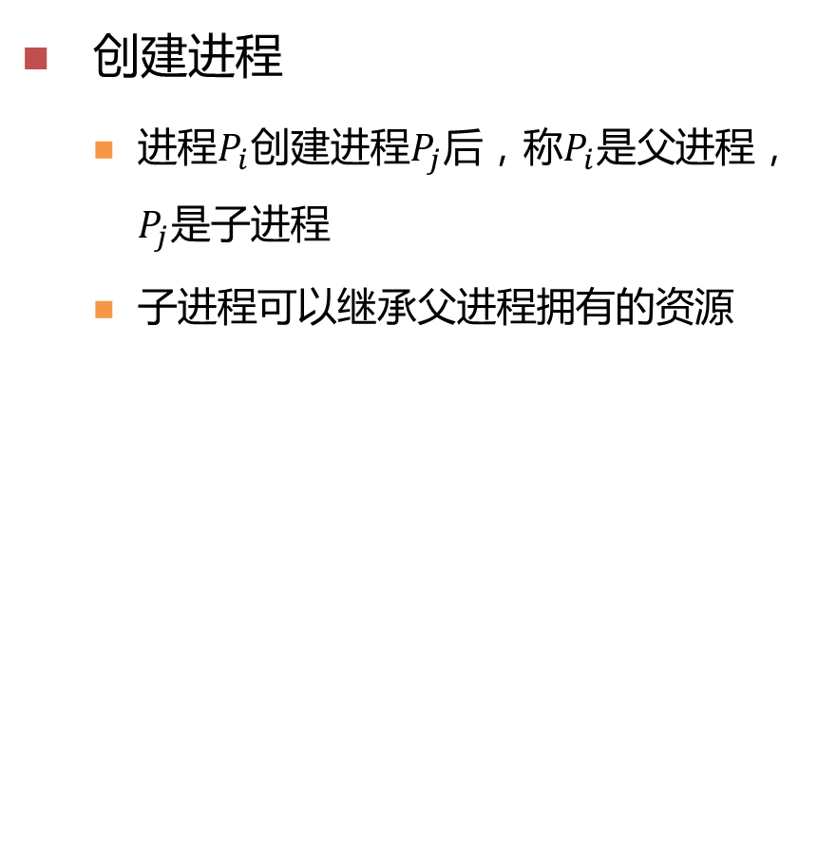
3.6.1 处理机管理
创建进程
进程$P_{i}$创建进程$P_{j}$后，称$P_{i}$是父进程，$P_{j}$是子进程
子进程可以继承父进程拥有的资源
实验
进程A
进程B
进程C
进程D
进程E
进程树
Notes:
引起创建进程的事件：
用户登录；
作业调度；
提供服务；
应用请求。

Slide 47
3.6.1 处理机管理
进程间的关系
协作关系
竞争关系
进程同步
多个相关进程在执行次序上进行协调，以便能有效地共享资源和相互合作，使程序的执行具有可再现性
临界资源
Notes:
直接制约关系
进程之间的一种合作关系，有时序上的制约关系，或者说是进程之间为了协同工作而存在的一种等待关系。
临界资源：一次只允许一个进程使用的资源。（包括硬件资源和软件资源，如打印机、共享变量等。）

Slide 48
3.6.1 处理机管理
pcb1
pcb2
内存变量X
程序1
X=X+1
output
程序2
X=X+1
output
临界资源：一次只允许一个进程使用的资源
临界区：每个进程中，访问临界资源的那段代码
互斥：不允许两个以上共享资源的进程同时进入临界区
Notes:
临界资源：一次只允许一个进程使用的资源。（包括硬件资源和软件资源，如打印机、共享变量等。）
临界区：每个进程中，访问临界资源的那段代码
互斥：一组并发进程中的一个或多个程序段，因为共享一公有资源而导致它们必须以一个不允许交叉执行的单位执行。 也可以说，不允许两个以上共享资源的并发进程同时进入临界区称为互斥。

Slide 49
3.6.1 处理机管理
访问临界资源
while(1) {
critical section;

remainder section;
}
entry section
exit section

Slide 50
3.6.1 处理机管理
同步机制应遵循的规则
空闲让进
忙则等待
有限等待
让权等待
Notes:
空闲让进。临界资源空闲时，应允许一个请求进入临界区的进程立即进入自己的临界区，以便有效的利用资源。
忙则等待。 当临界区正被访问时，其他要求进入临界区的进程必须等待，以保证对临界资源的互斥使用。
有限等待。 任何要求访问临界资源的进程应能在有限的时间内进入自己的临界区，以免“死等”。
让权等待。不能进入临界区的进程应立即释放cpu,以免“忙等”。

Slide 51
3.6.1 处理机管理
信号量
1965年，荷兰学者Edsger Dijkstra提出信号量(Semaphore)机制作为进程同步工具
信号量S是一个整数，除初始化外，仅能通过两个的原子操作 wait(S)和signal(S)来访问
wait(S): while S≤0 do no-op
S:=S-1;
signal(S): S:=S+1;
缺点：没有遵循“让权等待”的原则
Notes:
整型信号量
记录型信号量（重点）
AND型信号量
信号量集

Slide 52
3.6.1 处理机管理
利用信号量实现进程互斥
为使多个进程互斥访问临界资源，为该资源设置初值为1的信号量S，并将临界区置于wait(S)和signal(S)操作之间。
程序1
…
X=X+1
…
程序2
…
X=X+1
…
wait(S)
wait(S)
① 若程序1先执行，则S从1变成0
②程序2必须等待
④此时，如果程序2执行，则将S变成0
signal(S)
signal(S)
③程序1执行signal操作后，S值变成1
Notes:
引入进程的目的：是为了使多个程序并发执行，以改善资源利用率及提高系统的吞吐量，用进程代表运行的程序。
建立进程的同步机制，对并发程序之间的相互牵连加以控制。

Slide 53
3.6.1 处理机管理
死锁定义
多个进程彼此等待对方所拥有的资源，且它们在得到对方的资源前不会释放自己所拥有的资源，使得各进程被阻塞
P1
磁带机
P2
打印机

Slide 54
3.6.1 处理机管理
死锁出现的条件
互斥
任一时刻，只允许一个进程使用资源
请求和保持
进程在请求其余资源时，不主动释放已经占用的资源
非剥夺
进程已经占用的资源，不会被强制剥夺
环路等待
环路中的每一条边是进程在请求另一进程已经占有的资源

Slide 55
3.6.2 存储管理
存储管理的目标
提高利用率、方便用户使用、提供足够的存储空间、方便进程并发运行
存储管理的内容
存储分配与回收
存储保护
地址映射
内存扩充
Notes:
存储分配与回收
存储保护：保证进程间互不干扰、相互保密；如：访问合法性检查、甚至要防止从"垃圾"中窃取其他进程的信息；
地址映射（变换）：进程逻辑地址到内存物理地址的映射；
内存扩充（覆盖、交换和虚拟存储）：提高内存利用率、扩大进程的内存空间；

Slide 56
3.6.3 设备管理
设备管理的目标
方便设备使用，提高CPU与I/O设备利用率
设备管理的内容
设备操作
设备独立性
设备分配与回收
虚拟设备
缓冲区管理
Notes:
设备操作：利用设备驱动程序（通常在内核中）完成对设备的操作。还需处理外设的IRQ。
设备独立性(device independence)：提供统一的I/O设备接口，使应用程序独立于物理设备，提高可适应性；在同样的接口和操作下完成不同的内容（如FAX Modem作为Windows上的打印机设备）。
设备分配与回收：在多用户间共享I/O设备资源。
虚拟设备(virtual device)：设备由多个进程共享，每个进程如同独占。
缓冲区管理：匹配CPU和外设的速度，提高两者的利用率（单缓冲区、双缓冲区和公用缓冲区）

Slide 57
3.6.4 文件管理
文件管理的目标
解决软件资源的存储、共享、保密和保护
文件管理的内容
文件存储空间管理
目录管理
文件的读写管理和存取控制
软件管理
Notes:
文件存储空间管理：解决如何存放信息，以提高空间利用率和读写性能。
目录管理：解决信息检索问题。文件的属性（如文件名）、单一副本赋予多文件名
文件的读写管理和存取控制：解决信息安全问题。系统设口令"哪个用户"、用户分类"哪个用户组"、文件权限"针对用户或用户组的读写权"
软件管理：软件的版本、相互依赖关系、安装和拆除等

Slide 58
3.6.4 文件管理
路径
相对路径
绝对路径
权限
读
写
执行
实验

Slide 59
作业
P109 第42题

Slide 60
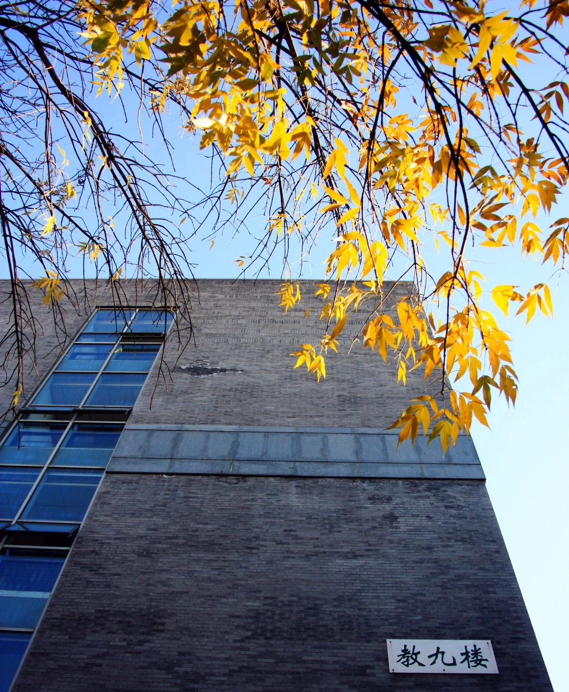
谢谢

